Slide 1
CollaboratiVET-Lehrplan für Lehrkraft /Ausbilder /Erzieher in der beruflichen Bildung
Modul 3: Gestaltung von Flipped-Classroom-Unterricht durch kollaborative Methoden
Einheit 3: Erleichterung von kollaborativen Aktivitäten in Flipped Classroom-Umgebungen
Von der Europäischen Union finanziert. Die geäußerten Ansichten und Meinungen entsprechen jedoch ausschließlich denen des Autors bzw. der Autoren und spiegeln nicht zwingend die der Europäischen Union oder der Europäischen Exekutivagentur für Bildung und Kultur (EACEA) wider. Weder die Europäische Union noch die EACEA können dafür verantwortlich gemacht werden.

Slide 2
Lernenziele
Am Ende dieser Einheit werden die Teilnehmer in der Lage sein
die Rolle der Lehrkraft bei der Förderung kollaborativer Aktivitäten im Flipped Classroom zu verstehen.
Erlernen Sie Strategien zur effektiven Gestaltung und Verwaltung kollaborativer Aufgaben.
Ermittlung von Instrumenten und Techniken zur Unterstützung der Zusammenarbeit von Schülern.
Entwicklung von Fähigkeiten zur Bewältigung der Herausforderungen, die mit der Durchführung von Gruppenaktivitäten in der beruflichen Bildung verbunden sind.

Slide 3
Die Rolle des Ausbilders beim kollaborativen Flipped Learning
Anleiten, nicht belehren: Die Lehrkräfte fungieren eher als Vermittler denn als traditionelle Lehrer. Ihre Rolle besteht darin, die SchülerInnen beim gemeinsamen Lernen anzuleiten, zu unterstützen und zu fördern, anstatt während des Unterrichts direkte Anweisungen zu geben.
Überwachung des Gruppenfortschritts: Durch die regelmäßige Überwachung des Fortschritts jeder Gruppe wird sichergestellt, dass alle Lernenden teilnehmen und einen sinnvollen Beitrag leisten. Die Lehrkräfte bieten bei Bedarf Unterstützung an, indem sie Fragen beantworten, Feedback geben oder bei Gruppenkonflikten vermitteln.
Förderung eines kollaborativen Umfelds: Fördern Sie eine offene und unterstützende Unterrichtskultur, in der sich die Schüler wohl fühlen, wenn sie Ideen austauschen und sich an konstruktiven Diskussionen beteiligen.
Von der Europäischen Union finanziert. Die geäußerten Ansichten und Meinungen entsprechen jedoch ausschließlich denen des Autors bzw. der Autoren und spiegeln nicht zwingend die der Europäischen Union oder der Europäischen Exekutivagentur für Bildung und Kultur (EACEA) wider. Weder die Europäische Union noch die EACEA können dafür verantwortlich gemacht werden.
Verbesserung des kollaborativen Lernens:

Slide 4
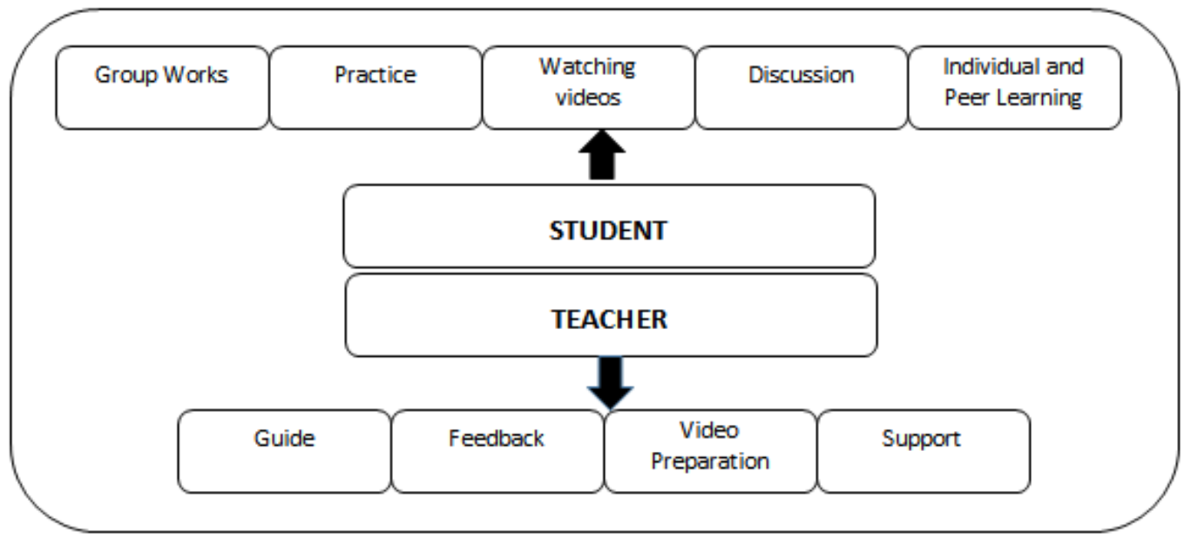
Die Rolle des Ausbilders beim kollaborativen Flipped Learning
Quelle: https://www.researchgate.net/figure/Teacher-and-student-roles-in-the-flipped-classroom-model_fig2_312056149
Von der Europäischen Union finanziert. Die geäußerten Ansichten und Meinungen entsprechen jedoch ausschließlich denen des Autors bzw. der Autoren und spiegeln nicht zwingend die der Europäischen Union oder der Europäischen Exekutivagentur für Bildung und Kultur (EACEA) wider. Weder die Europäische Union noch die EACEA können dafür verantwortlich gemacht werden.
Verbesserung des kollaborativen Lernens:

Slide 5
Aufwertung der Rolle des Pädagogen beim kollaborativen Lernen
Übergang vom Lehrer zum Betreuer: Akzeptiert den Wechsel vom traditionellen Unterricht zur Moderation, bei der der Lehrer den Lernprozess anleitet und die Zusammenarbeit der Schüler unterstützt.
1
Schaffung eines förderlichen Umfelds: Lernen Sie, wie Sie ein sicheres und förderliches Umfeld schaffen, das die Risikobereitschaft fördert und die Beiträge aller Lernenden wertschätzt.
2
Partizipationsrahmen: Führen Sie Rahmen und Strukturen ein, die sicherstellen, dass alle Lernenden die Möglichkeit haben, sich sinnvoll an gemeinschaftlichen Aktivitäten zu beteiligen.
3
Designing for diversity: Nutzung der Vielfalt im Klassenzimmer, um den Reichtum an Interaktionen und Kooperationsergebnissen zu erhöhen.
4
Dynamisches Lösen von Problemen: Rüsten Sie sich mit Strategien aus, um die Schüler durch dynamische Problemlösungsaktivitäten zu führen, die für effektive Flipped Classroom-Erfahrungen charakteristisch sind.
5
Nutzung digitaler Plattformen: Entwickeln Sie die Fähigkeit, digitale Plattformen so zu nutzen, dass das Engagement der Studierenden maximiert und eine nahtlose Zusammenarbeit in physischen und virtuellen Räumen erleichtert wird.
6
Von der Europäischen Union finanziert. Die geäußerten Ansichten und Meinungen entsprechen jedoch ausschließlich denen des Autors bzw. der Autoren und spiegeln nicht zwingend die der Europäischen Union oder der Europäischen Exekutivagentur für Bildung und Kultur (EACEA) wider. Weder die Europäische Union noch die EACEA können dafür verantwortlich gemacht werden.
Verbesserung des kollaborativen Lernens:

Slide 6
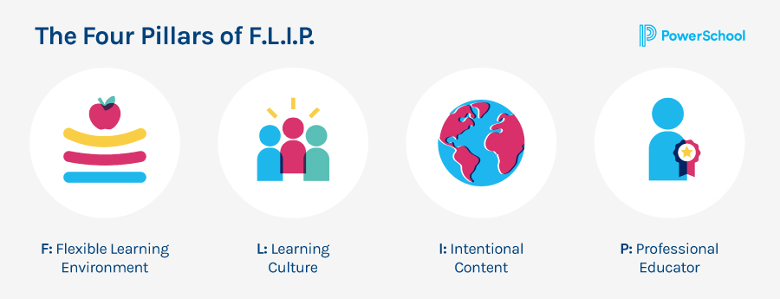
Aufbau eines integrativen kollaborativen Umfelds: Strategien zur Förderung der Gleichberechtigung und des Beitrags zum Lernen.
Schaffung einer Grundlage für die Eingliederung
Einbeziehung verschiedener Perspektiven: Beginnen Sie mit Inhalten, die verschiedene Perspektiven widerspiegeln, und legen Sie so den Grundstein für ein integratives Umfeld, in dem alle Stimmen erwartet und ermutigt werden, gehört zu werden.
Gestalten Sie den Unterricht für alle: Verwenden Sie Unterrichtsentwürfe, die mehrere Einstiegspunkte für das Lernen bieten und sicherstellen, dass die Materialien für Lernende mit unterschiedlichem Hintergrund und unterschiedlichen Fähigkeiten zugänglich sind.
Steuerung der Gruppendynamik: Einführung von Techniken zur Steuerung der Gruppendynamik, die eine ausgewogene Beteiligung durch die Festlegung klarer Rollen und Verantwortlichkeiten gewährleisten.
Strukturierte Interaktion: Entwerfen Sie strukturierte Aktivitäten, an denen sich alle Gruppenmitglieder beteiligen müssen, wie z. B. Paardiskussionen oder Puzzlespiele.
Strategien zur Förderung einer gleichberechtigten Beteiligung
Quelle: https://www.powerschool.com/blog/a-beginners-guide-to-the-flipped-classroom/
Von der Europäischen Union finanziert. Die geäußerten Ansichten und Meinungen entsprechen jedoch ausschließlich denen des Autors bzw. der Autoren und spiegeln nicht zwingend die der Europäischen Union oder der Europäischen Exekutivagentur für Bildung und Kultur (EACEA) wider. Weder die Europäische Union noch die EACEA können dafür verantwortlich gemacht werden.

Slide 7
Aufbau eines integrativen kollaborativen Umfelds: Strategien zur Förderung der Gleichberechtigung und des Beitrags zum Lernen.
Digitale Werkzeuge für die Integration nutzen
Setzen Sie die Technologie klug ein: Wählen und nutzen Sie digitale Werkzeuge, die die Integration fördern, z. B. Plattformen, die eine anonyme Teilnahme ermöglichen, oder solche, die Optionen für verschiedene Ausdrucksformen bieten.
Erleichtern Sie den reflektierenden Dialog: Verwenden Sie Diskussionsplattformen, die den reflektierenden Dialog fördern und jedem Lernenden Zeit und Raum geben, seine Gedanken zu artikulieren und zum Gespräch beizutragen.
Beiträge würdigen: Anerkennen und würdigen Sie alle Beiträge der Schüler und fördern Sie eine Atmosphäre der gegenseitigen Wertschätzung und des Respekts.
Kontinuierliche Feedback-Schleife: Implementieren Sie eine kontinuierliche Feedback-Schleife, die es den Lernenden ermöglicht, auszudrücken, wie sie sich in den Lernprozess einbezogen fühlen, und die Strategien entsprechend anzupassen.
Pflege einer Kultur des Respekts und der Wertschätzung
Von der Europäischen Union finanziert. Die geäußerten Ansichten und Meinungen entsprechen jedoch ausschließlich denen des Autors bzw. der Autoren und spiegeln nicht zwingend die der Europäischen Union oder der Europäischen Exekutivagentur für Bildung und Kultur (EACEA) wider. Weder die Europäische Union noch die EACEA können dafür verantwortlich gemacht werden.

Slide 8
Moderation über den Inhalt hinaus: Förderung von Interaktion und Integration durch geschickte Moderation
Die sich entwickelnde Rolle des Erziehers
Von der Vermittlung zur Befähigung: Verlagerung des Schwerpunkts der Lehrkräfte von der Vermittlung von Inhalten zur Befähigung der Lernenden, sich aktiv mit dem Material und untereinander auseinanderzusetzen.
Leiten statt dirigieren: Verlagerung vom Leiten der Aktivitäten zum Anleiten der Lernenden bei der Navigation durch kollaborative Prozesse, Ermutigung zum Erforschen und Entdecken.
Einsatz digitaler Tools zur Verbesserung der Moderation
Interaktive Plattformen: Einführung interaktiver digitaler Plattformen, die die Zusammenarbeit und Kommunikation zwischen den Schülern in Echtzeit ermöglichen und so Barrieren für die Teilnahme abbauen.
Analyse für Feedback: Verwenden Sie Analysewerkzeuge, um Einblicke in die Teilnahme- und Zusammenarbeitsmuster der Lernenden zu erhalten, damit Sie bei Bedarf gezielte Unterstützung leisten können.
Strategien zur Erleichterung integrativer Interaktionen
Gleicher Zugang zur Technologie: Es muss sichergestellt werden, dass alle Lernenden den gleichen Zugang zu den für die Zusammenarbeit erforderlichen digitalen Werkzeugen haben, wobei die unterschiedlichen Niveaus der technologischen Kompetenz und des Zugangs berücksichtigt werden müssen.
Kulturelle Sensibilität bei der Nutzung von Technologie: Erkennen kultureller Nuancen in der Kommunikation und Zusammenarbeit, Auswahl und Nutzung digitaler Tools, die diese Unterschiede berücksichtigen.
Entwicklung von Moderationstechniken
Aktives Zuhören und Mediation: Trainieren Sie aktive Zuhörfähigkeiten und Mediationstechniken, um Diskussionen zu leiten und sicherzustellen, dass alle Schülerstimmen gehört werden.
Feedback und Verbesserung: Schaffen Sie Mechanismen, die es den Lernenden ermöglichen, Feedback zum Moderationsprozess zu geben und nutzen Sie dieses Feedback, um Techniken und Ansätze zu verfeinern.
Moderation als Mittel zur Vertiefung des Lernens
Betonen Sie, dass Pädagogen durch eine effektive Moderation tiefere Ebenen des Verständnisses und der Interaktion zwischen den Lernenden erschließen können, so dass der gemeinschaftliche Prozess genauso wichtig ist wie der eigentliche Inhalt des Lernprozesses.
Von der Europäischen Union finanziert. Die geäußerten Ansichten und Meinungen entsprechen jedoch ausschließlich denen des Autors bzw. der Autoren und spiegeln nicht zwingend die der Europäischen Union oder der Europäischen Exekutivagentur für Bildung und Kultur (EACEA) wider. Weder die Europäische Union noch die EACEA können dafür verantwortlich gemacht werden.

Slide 9
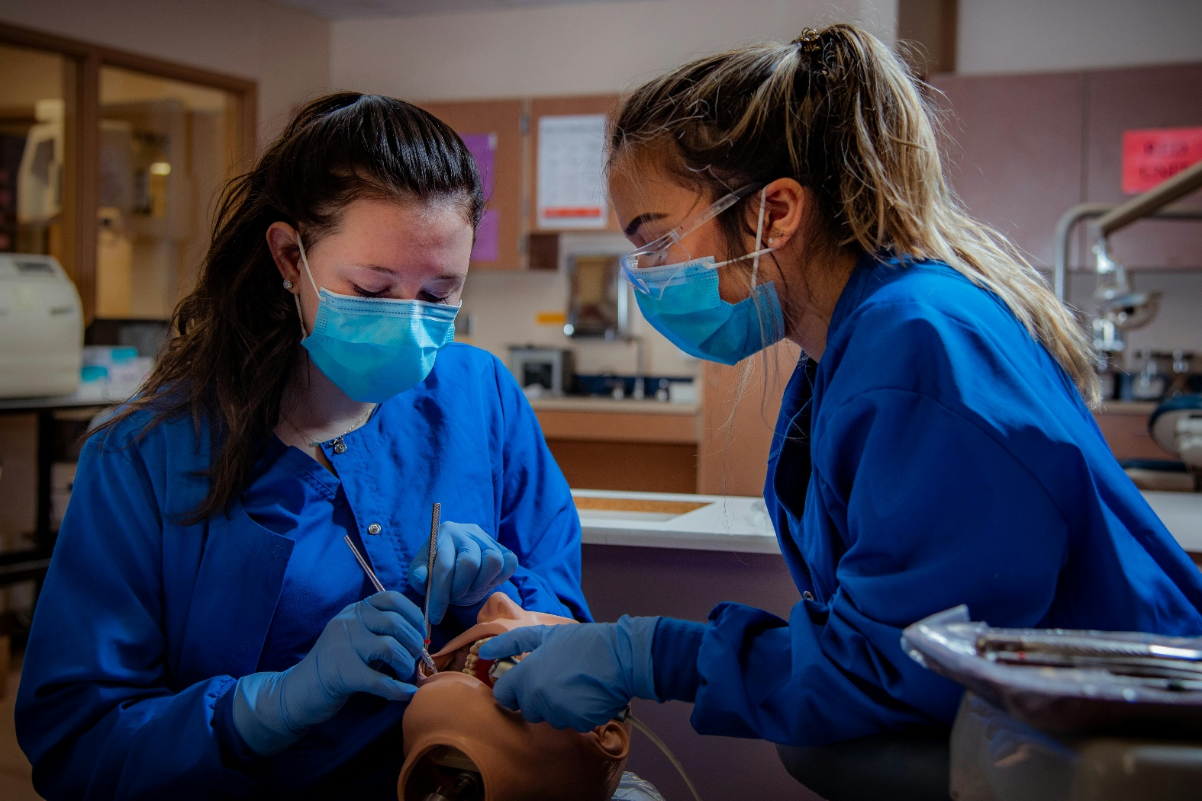
Aktives Lernen durch Zusammenarbeit: Die Zusammenarbeit als Katalysator für aktives Lernen
Integration von Problemen aus der Praxis
Realitätsbezug: Verwenden Sie Probleme und Szenarien aus dem wirklichen Leben, um gemeinsame Aktivitäten zu verankern, was den Schülern hilft, die praktischen Anwendungen des Gelernten zu verstehen.
Problemlösungskompetenz: Ermutigen Sie die Schüler, kritisches Denken und Problemlösungskompetenz anzuwenden, während sie gemeinsam Lösungen für komplexe reale Probleme finden.
Nutzung von fallbasierten Szenarien:
Erkundung von Szenarien: Einführung von fallbasierten Szenarien, die von den Schülern verlangen, Konzepte im Kontext zu analysieren, zu diskutieren und anzuwenden, um durch die praktische Anwendung das Lernen zu vertiefen.
Unterschiedliche Perspektiven: Nutzen Sie unterschiedliche Perspektiven innerhalb der Gruppe, um Szenarien aus verschiedenen Blickwinkeln zu betrachten und die Lernerfahrung zu bereichern.
Von der Europäischen Union finanziert. Die geäußerten Ansichten und Meinungen entsprechen jedoch ausschließlich denen des Autors bzw. der Autoren und spiegeln nicht zwingend die der Europäischen Union oder der Europäischen Exekutivagentur für Bildung und Kultur (EACEA) wider. Weder die Europäische Union noch die EACEA können dafür verantwortlich gemacht werden.

Slide 10
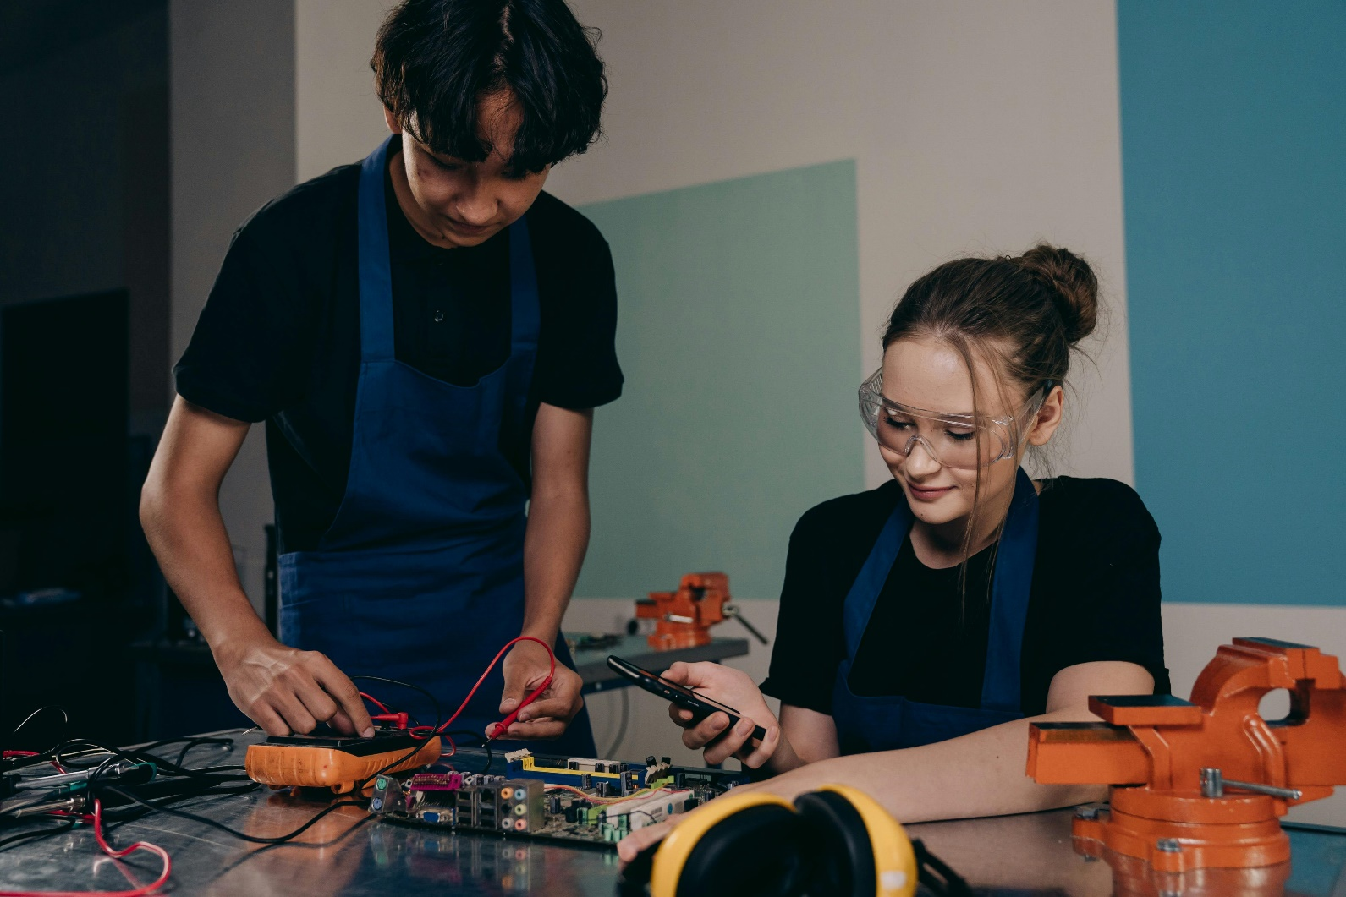
Aktives Lernen durch Zusammenarbeit: Die Zusammenarbeit als Katalysator für aktives Lernen
Strategien zur Förderung des aktiven Lernens:
Geführte Entdeckung: Bereitstellung von Strategien für Pädagogen, um die Lernenden durch den Entdeckungsprozess zu leiten, ohne direkte Antworten zu geben, und sie zu Erkundungen und Nachforschungen zu ermutigen.
Feedback-Schleifen: Schaffen Sie schnelle Feedback-Schleifen, die es den Lernenden ermöglichen, ihre Ideen zu testen und sofortigen Input zu erhalten, um einen dynamischen Lernprozess zu fördern.
Aufbau aktiver Lernräume:
Physische und digitale Räume: Schaffen Sie Räume, sowohl physisch als auch digital, die aktives Lernen unterstützen. Verwenden Sie Klassenzimmer, die die Gruppenbildung erleichtern, und digitale Plattformen, die die virtuelle Zusammenarbeit unterstützen.
Tools zur Einbindung: Integrieren Sie Tools zur Einbindung, wie z. B. Audience-Response-Systeme und kollaborative Software, die zur Teilnahme anregen und den Lernenden die Möglichkeit geben, in Echtzeit Beiträge zu leisten.
Von der Europäischen Union finanziert. Die geäußerten Ansichten und Meinungen entsprechen jedoch ausschließlich denen des Autors bzw. der Autoren und spiegeln nicht zwingend die der Europäischen Union oder der Europäischen Exekutivagentur für Bildung und Kultur (EACEA) wider. Weder die Europäische Union noch die EACEA können dafür verantwortlich gemacht werden.

Slide 11
Die Dynamik der Teamarbeit im Bildungswesen
Wesentliche Elemente der studentischen Teamarbeit:
Kommunikation: Betonen Sie die Bedeutung einer klaren und offenen Kommunikation als Grundlage für erfolgreiche Teamarbeit und ermutigen Sie die Schüler, ihre Ideen zu äußern und ihren Mitschülern aktiv zuzuhören.
Klärung der Rollen: Erörtern Sie, wie wichtig es ist, die Rollen innerhalb des Teams zu definieren, um eine ausgewogene Arbeitsbelastung und klare Zuständigkeiten zu gewährleisten, Missverständnisse zu vermeiden und eine effektive Zusammenarbeit sicherzustellen.
Konfliktlösung in der Teamarbeit:
Frühzeitige Erkennung von Konflikten: Die Schüler sollen die Fähigkeit erlangen, die ersten Anzeichen von Konflikten zu erkennen und zu verstehen, dass Konflikte, wenn sie richtig bewältigt werden, zu Wachstum und besseren Lösungen führen können.
Konfliktlösungsstrategien: Bereitstellung von Konfliktlösungsstrategien, einschließlich Mediationstechniken und strukturierten Problemlösungsmethoden, um den Schülern zu helfen, mit Meinungsverschiedenheiten konstruktiv umzugehen.
Konsensbildung:
Die Kunst des Kompromisses: Hervorhebung von Techniken zur Konsensbildung, Betonung des Wertes von Kompromissen und der Fähigkeit, unterschiedliche Perspektiven in einen kohärenten Aktionsplan zu integrieren.
Entscheidungsfindungsprozess: Schaffen Sie einen Rahmen für die gemeinschaftliche Entscheidungsfindung, der die Beteiligung aller Teammitglieder fördert und zu Entscheidungen führt, die von der gesamten Gruppe unterstützt werden.
Gemeinsame Entscheidungsfindung:
Bauen Sie auf den Stärken der Gruppe auf: Ermutigen Sie die Lernenden, sich bei der Entscheidungsfindung auf ihre kollektiven Stärken und ihr Wissen zu stützen, was zu besseren und fundierteren Ergebnissen führen wird.
Rolle des Moderators: Klären Sie die Rolle des Pädagogen als Moderator in diesem Prozess, der die Lernenden anleitet, ohne ihnen die Richtung vorzugeben, und ihnen die Möglichkeit gibt, ihre Entscheidungen selbst zu treffen.
Von der Europäischen Union finanziert. Die geäußerten Ansichten und Meinungen entsprechen jedoch ausschließlich denen des Autors bzw. der Autoren und spiegeln nicht zwingend die der Europäischen Union oder der Europäischen Exekutivagentur für Bildung und Kultur (EACEA) wider. Weder die Europäische Union noch die EACEA können dafür verantwortlich gemacht werden.

Slide 12
Beispiele für kollaborative Aktivitäten in umgedrehten Unterrichtsräumen der Berufsbildung
Analyse der Fallstudie
Aktivität: Geben Sie eine reale Fallstudie aus dem Berufsfeld vor (z.B. ein Problemlösungsfall aus der Automobilindustrie). Die Gruppen analysieren das Szenario, identifizieren die Hauptprobleme und schlagen Lösungen vor.
Ziel: Entwicklung von kritischem Denken, praktischen Problemlösungsfähigkeiten und Teamarbeit.
Projektbasiertes Lernen
Aktivität: Weisen Sie den Gruppen ein Projekt zu, z. B. einen Marketingplan für ein lokales Unternehmen zu entwerfen, ein Möbelstück zu bauen oder einen einfachen Stromkreis zu installieren.
Ziel: Anwendung theoretischer Kenntnisse auf eine praktische Aufgabe und Entwicklung von Projektmanagement, Planung und praktischen Fähigkeiten.
Szenarien für Rollenspiele
Aktivität: Die Lernenden spielen in einem Rollenspiel eine Interaktion mit einem Kunden nach, z. B. eine Kundendienstsituation im Gastgewerbe oder eine Beratung mit einem Patienten im Gesundheitswesen.
Ziel: Verbesserung der Kommunikationsfähigkeiten, Verständnis für branchenspezifische Szenarien und Einübung von professionellem Verhalten.
Von der Europäischen Union finanziert. Die geäußerten Ansichten und Meinungen entsprechen jedoch ausschließlich denen des Autors bzw. der Autoren und spiegeln nicht zwingend die der Europäischen Union oder der Europäischen Exekutivagentur für Bildung und Kultur (EACEA) wider. Weder die Europäische Union noch die EACEA können dafür verantwortlich gemacht werden.

Slide 13
Ausweitung der Zusammenarbeit über den Lehrplan hinweg: Ausweitung der Möglichkeiten für gemeinsames Lernen
Ganzheitliche Integration der Zusammenarbeit:
Lehrplan: Beginnen Sie mit der Erstellung von Lehrplänen, um herauszufinden, wo gemeinsame Aktivitäten die Lernergebnisse in allen Fächern auf natürliche Weise verbessern können.
Fächerübergreifende Projekte: Entwerfen Sie fächerübergreifende Projekte, bei denen die Schüler Fähigkeiten und Kenntnisse aus mehreren Fächern anwenden müssen, um ein tieferes Verständnis und eine bessere Anwendung der Konzepte zu erreichen.
Fähigkeiten schrittweise aufbauen:
Fähigkeitsskalen: Entwickeln Sie Fähigkeitsskalen, die die Progression der kollaborativen Fähigkeiten von grundlegend bis fortgeschritten beschreiben, um sicherzustellen, dass die Lernenden ihre Fähigkeiten auf systematische Weise entwickeln.
Reflektierende Praktiken: Integrieren Sie reflektierende Praktiken, die die Schüler dazu ermutigen, darüber nachzudenken, wie sie im Team arbeiten, was sie aus den gemeinsamen Aktivitäten gelernt haben und wo sie sich verbessern können.
Fördern Sie eine Kultur der Zusammenarbeit im Klassenzimmer:
Einheitliche Normen für die Zusammenarbeit: Legen Sie einheitliche Normen für die Zusammenarbeit fest, die für alle Klassen und Aktivitäten gelten, und schaffen Sie so ein vertrautes und sicheres Umfeld, in dem die Schüler im Team arbeiten können.
Zusammenarbeit von Lehrkräften: Ermutigen Sie Lehrkräfte verschiedener Fächer zur Zusammenarbeit und zum Austausch von Strategien und Wissen über die Förderung von Gruppenarbeit, um einen einheitlichen Ansatz für kooperatives Lernen zu schaffen.
Technologie für die interdisziplinäre Zusammenarbeit nutzen:
Digitale Plattformen: Nutzen Sie digitale Plattformen, die die Zusammenarbeit zwischen verschiedenen Fächern unterstützen und es den Schülern ermöglichen, an Projekten zu arbeiten, die mehrere Fachbereiche umfassen.
Virtueller Austausch: Erleichtern Sie den virtuellen Austausch mit Schülern aus anderen Klassen, Schulen oder sogar Ländern, um das Spektrum der Zusammenarbeit zu erweitern und den Schülern unterschiedliche Perspektiven zu vermitteln.
Bewertung der Fähigkeiten zur Zusammenarbeit:
Integrierte Beurteilungen: Entwickeln Sie Beurteilungen, die neben dem akademischen Wissen auch die Kompetenzen der Zusammenarbeit bewerten und die Bedeutung der Teamarbeit für den akademischen Erfolg hervorheben.
Feedback-Schleifen: Schaffen Sie Feedback-Schleifen, in denen die Schülerinnen und Schüler Informationen über ihre kollaborativen Fähigkeiten von Gleichaltrigen, Lehrkräften und durch Selbsteinschätzung erhalten können, um eine kontinuierliche Entwicklung zu fördern.
Von der Europäischen Union finanziert. Die geäußerten Ansichten und Meinungen entsprechen jedoch ausschließlich denen des Autors bzw. der Autoren und spiegeln nicht zwingend die der Europäischen Union oder der Europäischen Exekutivagentur für Bildung und Kultur (EACEA) wider. Weder die Europäische Union noch die EACEA können dafür verantwortlich gemacht werden.

Slide 14
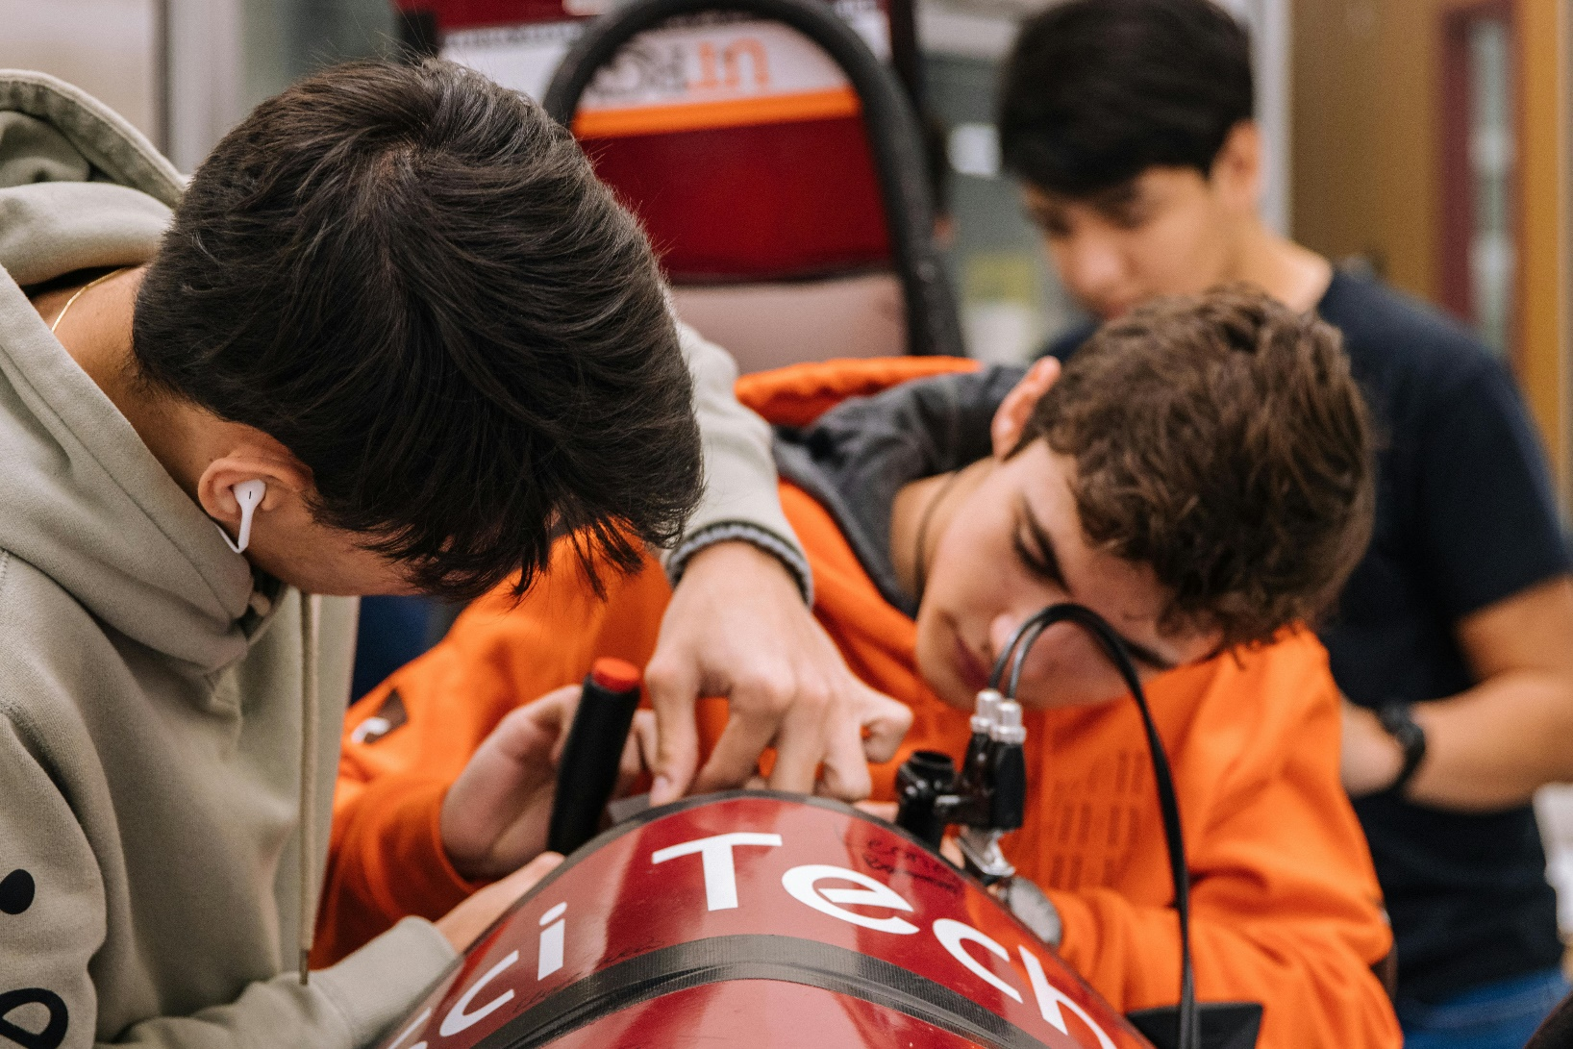
Ausweitung der Zusammenarbeit über den Lehrplan hinweg: Ausweitung der Möglichkeiten für gemeinsames Lernen
Unser Ziel als Pädagogen geht über die Förderung der Zusammenarbeit in einzelnen Unterrichtseinheiten hinaus. Wir wollen die Zusammenarbeit in den gesamten Lehrplan einbinden und so eine Kultur der Teamarbeit und Kommunikation fördern, die sich im Laufe der Zeit entwickelt.
Bei der Ausweitung von Kooperationsaktivitäten im Lehrplan geht es nicht nur um die Steigerung der Quantität der Gruppenarbeit, sondern auch um die Vertiefung der Qualität der Kooperationserfahrungen. Durch die Integration der Zusammenarbeit in die Struktur des Lehrplans können Pädagogen wesentliche Fähigkeiten kultivieren, die die Schüler auf die Komplexität der modernen Welt vorbereiten, in der Teamarbeit und Kommunikation der Schlüssel zum Erfolg sind. Dieser Ansatz verwandelt das Klassenzimmer in einen dynamischen Raum, in dem das Lernen aktiv, sozial und fächerübergreifend ist.
Von der Europäischen Union finanziert. Die geäußerten Ansichten und Meinungen entsprechen jedoch ausschließlich denen des Autors bzw. der Autoren und spiegeln nicht zwingend die der Europäischen Union oder der Europäischen Exekutivagentur für Bildung und Kultur (EACEA) wider. Weder die Europäische Union noch die EACEA können dafür verantwortlich gemacht werden.

Slide 15
Fallstudie: Förderung der Teamarbeit in der Kfz-Technik-Ausbildung
Hintergrund: An einer Berufsschule unterrichtet Frau Garcia einen Kurs in Kraftfahrzeugtechnik, der die Schüler auf eine Karriere in der Kfz-Reparatur und -Diagnose vorbereiten soll. Sie stellte fest, dass ihre Schüler nicht in der Lage waren, ihre Fähigkeiten zur Zusammenarbeit in der praktischen Werkstatt anzuwenden.
Die Herausforderung: Integration effektiver und inklusiver kollaborativer Praktiken in einer "flipped classroom"-Umgebung, Verbesserung der Anwendung technischer Fähigkeiten durch Teamarbeit und Nutzung digitaler Tools für aktives Lernen.
Eingesetzte Strategien:
Gemeinsame Stationen in der Werkstatt: Frau Garcia richtete in der Werkstatt gemeinsame Stationen ein, an denen die Schüler in kleinen Teams Fahrzeugprobleme diagnostizieren und reparieren mussten, um reale Situationen zu simulieren.
Digitale Dokumentationsplattformen: Die Teams nutzten digitale Plattformen wie Trello, um ihren Diagnoseprozess zu dokumentieren, Aufgaben zuzuweisen und den Fortschritt zu verfolgen, was ihre Organisations- und Kommunikationsfähigkeiten förderte.
Peer-Feedback: Nach Abschluss der Reparaturaufgaben präsentierten die Teams ihre Lösungen und erhielten über ein digitales Feedbacksystem strukturiertes Feedback von ihren Kollegen, um kritisches Denken und Reflexion zu fördern.
Webinare mit Industrieexperten: Unter Ausnutzung des Flipped-Classroom-Modells organisierte Frau Garcia Webinare mit Industrieexperten zu komplexen Automobiltechnologien, gefolgt von Teamprojekten, in denen die Schüler das Gelernte anwenden.....
Ergebnis:
Verbesserte praktische Fähigkeiten: Die Schüler zeigten verbesserte technische Fähigkeiten und ein tieferes Verständnis der Kraftfahrzeugtechnik durch praktisches, gemeinsames Problemlösen.
Gestärkte Teamdynamik: Der Kurs führte zu einer deutlichen Verbesserung der Teamarbeit, da die Studierenden ihre Rollen aktiv übernahmen und innerhalb ihrer Teams effektiv kommunizierten.
Industrierelevantes Lernen: In den Rückmeldungen der Studenten wurde hervorgehoben, wie wichtig es ist, Erfahrungen aus der Industrie in das Lernen zu integrieren, um die Ausbildung relevanter und interessanter zu gestalten.
Berufsvorbereitung: Die Absolventen des Kurses von Frau Garcia berichteten, dass sie sich selbstbewusster und besser auf die Arbeitswelt vorbereitet fühlten, und führten dies auf die im Kurs erworbenen Fähigkeiten zur Zusammenarbeit und die praktische Erfahrung zurück.
Schlussfolgerung:
Diese Fallstudie zeigt die Auswirkungen der Integration von kollaborativen Aktivitäten in einem Berufsbildungskontext, insbesondere im Rahmen eines Flipped-Classroom-Modells. Durch die Förderung von Teamarbeit im Rahmen von Workshops und praktischem Lernen sowie durch den Einsatz digitaler Tools für Planung und Feedback können Lehrkräfte sowohl die Lernerfahrung als auch die berufliche Vorbereitung ihrer Schüler in berufsbildenden und technischen Bildungsprogrammen erheblich verbessern.
Von der Europäischen Union finanziert. Die geäußerten Ansichten und Meinungen entsprechen jedoch ausschließlich denen des Autors bzw. der Autoren und spiegeln nicht zwingend die der Europäischen Union oder der Europäischen Exekutivagentur für Bildung und Kultur (EACEA) wider. Weder die Europäische Union noch die EACEA können dafür verantwortlich gemacht werden.

Slide 16
Bewältigung der Herausforderungen bei der Erleichterung kollaborativer Aktivitäten
Ungleiche Beteiligung
Lösung: Weisen Sie jedem Mitglied bestimmte Rollen und Zuständigkeiten zu, um sicherzustellen, dass jeder eine definierte Aufgabe hat. Nutzen Sie Peer Reviews, um Beiträge zu bewerten und die Verantwortlichkeit zu fördern.
Konflikte innerhalb von Gruppen
Lösung: Fördern Sie eine offene Kommunikation und legen Sie Richtlinien zur Konfliktlösung fest. Die Lehrkraft sollte bei Bedarf vermitteln, um den Schülern bei der Lösung von Meinungsverschiedenheiten zu helfen.
Zeitmanagement
Lösung: Setzen Sie strukturierte Fristen für jede Aufgabe und betonen Sie, wie wichtig es ist, sich Gruppenziele zu setzen. Meilensteine und Kontrollpunkte können helfen, die Gruppe auf Kurs zu halten.
Zugang zu Tools und Ressourcen
Lösung: Stellen Sie sicher, dass alle Studierenden Zugang zu den erforderlichen Tools haben, und bieten Sie denjenigen, die Probleme mit der Zugänglichkeit haben, Alternativen an. Bieten Sie beispielsweise Offline-Inhalte oder mehr Zeit für praktische Aktivitäten an.
Von der Europäischen Union finanziert. Die geäußerten Ansichten und Meinungen entsprechen jedoch ausschließlich denen des Autors bzw. der Autoren und spiegeln nicht zwingend die der Europäischen Union oder der Europäischen Exekutivagentur für Bildung und Kultur (EACEA) wider. Weder die Europäische Union noch die EACEA können dafür verantwortlich gemacht werden.

Slide 17
Reflexionsaktivität
Reflektieren Sie über eine kürzlich durchgeführte gemeinschaftliche Aktivität, die Sie moderiert haben. Wie haben Sie die in diesem Modul besprochenen Strategien für eine effektive Zusammenarbeit umgesetzt? Auf welche Weise haben Sie sichergestellt, dass die Aktivität inklusiv war und alle SchülerInnen einen sinnvollen Beitrag leisten konnten?
Welche digitalen Hilfsmittel haben Sie eingesetzt, um die Zusammenarbeit und das aktive Lernen zu verbessern? Inwieweit haben diese Hilfsmittel dazu beigetragen, Ihre Bildungsziele zu erreichen? Gab es Probleme bei der Integration dieser Hilfsmittel in Ihre gemeinsamen Aktivitäten? Wie haben Sie diese gelöst?
Denken Sie an ein Projekt oder eine Aktivität, bei dem/der die SchülerInnen an realen Problemen gearbeitet haben. Wie hat sich dieser Ansatz auf das Engagement der SchülerInnen und die Lernergebnisse ausgewirkt? Wie hat er das Feedback und die Reflexion der SchülerInnen in diesem Kontext erleichtert? Welche Änderungen würden Sie vornehmen, um diesen Prozess zu verbessern?
Welche neuen Moderationstechniken oder -strategien haben Sie als Ergebnis dieses Moduls ausprobiert? Was war das Ergebnis? Reflektieren Sie über Ihre Entwicklung als Pädagoge bei der Förderung von kollaborativem Lernen - in welchen Bereichen haben Sie sich Ihrer Meinung nach verbessert und in welchen Bereichen wollen Sie sich noch verbessern?
Welche Strategien werden Sie auf der Grundlage des in dieser Einheit Gelernten anwenden, um die Zusammenarbeit bei Ihrem nächsten Projekt zur Erstellung von Inhalten zu verbessern? Gibt es bestimmte Tools oder Techniken, die Sie zur Unterstützung dieser Strategien weiter erforschen möchten?
Von der Europäischen Union finanziert. Die geäußerten Ansichten und Meinungen entsprechen jedoch ausschließlich denen des Autors bzw. der Autoren und spiegeln nicht zwingend die der Europäischen Union oder der Europäischen Exekutivagentur für Bildung und Kultur (EACEA) wider. Weder die Europäische Union noch die EACEA können dafür verantwortlich gemacht werden.

Slide 18
Ressourcen
Ziele der beruflichen Entwicklung:
Coursera: Bietet eine Vielzahl von Kursen an, die Ihnen helfen, relevante Fähigkeiten zu erlernen, Ihr berufliches Netzwerk zu erweitern und mehr Zufriedenheit im Job zu finden. Setzen Sie sich Ziele, z. B. die Entwicklung neuer Fähigkeiten oder die Verbesserung Ihrer Kompetenzen am Arbeitsplatz.
BetterUp: Bietet Ideen, um über Branchentrends auf dem Laufenden zu bleiben und sich mit Fachleuten in Ihrem Bereich zu vernetzen.
Asana: Erkunden Sie Seminare, Webinare, Workshops und Social-Media-Plattformen (z. B. LinkedIn), um Ihre Fähigkeiten zu verbessern und sich mit Gleichgesinnten auszutauschen.
Gründe für die Erleichterung der Zusammenarbeit:
Befreiende Strukturen: Diese Moderationstechniken befähigen die Teilnehmer und fördern die Zusammenarbeit. Beispiele hierfür sind "1-2-4-All" (um sicherzustellen, dass alle Stimmen gehört werden) und "TRIZ" (Theorie des erfinderischen Problemlösens).
Aktive Lerntechniken: Techniken wie der "Inside/Outside Circle" fördern das partizipative Lernen im Flipped Classroom.
Schaffen Sie ein integratives Lernumfeld: Erkennen Sie die Vielfalt an, nutzen Sie unterschiedliche Inhaltsformate, betonen Sie die kulturelle Kompetenz und sorgen Sie für Barrierefreiheit.
Umgekehrte Klassenzimmer:
Mittel: Erkundung des Konzepts des umgedrehten Klassenzimmers, seiner Funktionsweise und seiner Vorteile. Es geht von einem lehrerzentrierten Ansatz zu einem stärker lernerzentrierten Ansatz über, der aktives Lernen und Beteiligung fördert.
Academia.edu: Lesen Sie mehr über die Zusammenarbeit in umgedrehten Klassenzimmern und wie Technologie dieses Modell unterstützen kann.
Von der Europäischen Union finanziert. Die geäußerten Ansichten und Meinungen entsprechen jedoch ausschließlich denen des Autors bzw. der Autoren und spiegeln nicht zwingend die der Europäischen Union oder der Europäischen Exekutivagentur für Bildung und Kultur (EACEA) wider. Weder die Europäische Union noch die EACEA können dafür verantwortlich gemacht werden.

